Slide 1
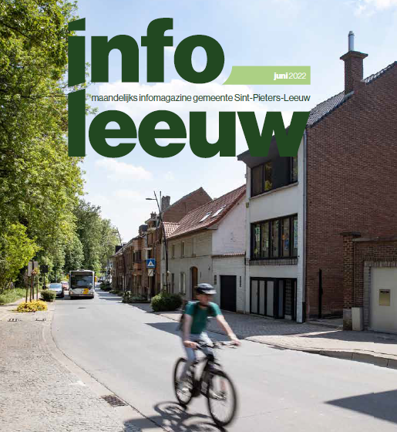
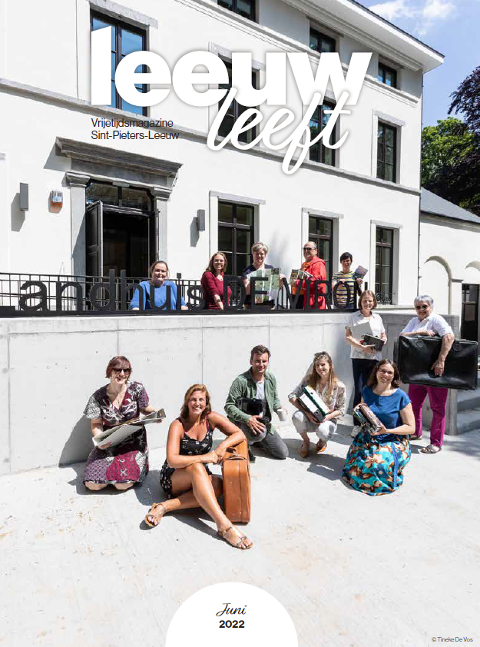

Slide 2
Huidige situatie
Copywriting door communicatidienst
Teksten aanleveren aan dienst CID rond 1ste van de maand, tegen 7e van de maand naar grafisch vormgever.
Grafisch vormgever (die Keure) 2 weken werktijd
Rond 23ste van de maand ok voor druk en tegelijk lancering oproep nieuwe artikels.
Veel herhaling, weinig diepte of inhoudelijk interessante artikels
Einde van het jaar zelfs 2 infoLeeuws op 1 maand maken

Slide 3
Voorstel lagere frequentie
Frequentie verlagen – eerste keer geopperd in 2017
Meer beleidsartikels
Minder herhalingen van activiteiten

Slide 4
Vanaf september 22
Van 10 naar 6 edities
september, november, januari, maart, mei, juli
Geeft meer ruimte om artikels uit te werken
Vraagt wat meer planmatig werken voor de diensten
Zomereditie met alle activiteiten in de zomer!
Bonus: besparing op jaarbasis

